Slide 1





MATEMÁTICA
Prof. WAGNER
Boa tarde!
Hoje é: 19/02/2026
Aula de hoje:
CONTAGEM E PROBABILIDADE
D042_M – Utilizar o princípio multiplicativo da contagem na resolução de problema.
Olá.
Seja Bem Vindo(a)!!!

Slide 2

MATEMÁTICA
Prof. WAGNER
Introdução
Contar de quantas formas algo pode acontecer pode ser tão simples quanto perceber que, ao lançar uma moeda ao ar, ela pode cair de duas maneiras, com a face "cara" ou "coroa" voltada para cima, ou tão complexo quanto calcular quantos apertos de mão únicos podem ocorrer entre 40 estudantes de uma turma.

Slide 3

MATEMÁTICA
Prof. WAGNER
Pausa...

Slide 4
MATEMÁTICA
Prof. WAGNER
Introdução
Para situações simples, nossa dedução direta é geralmente suficiente. Porém, em situações mais complexas, utilizamos um ramo da matemática chamado Análise Combinatória. Essa área estuda técnicas de contagem que nos permitem determinar, sem listar todos os casos, quantas possibilidades existem em decorrência de um acontecimento.

Slide 5
MATEMÁTICA
Prof. WAGNER
Pausa...

Slide 6

MATEMÁTICA
Prof. WAGNER
Princípios da Contagem
Muitos acontecimentos que analisamos envolvem etapas sucessivas ou podem ser divididos em casos diferentes e às vezes até combinam essas duas situações.
Para lidar com essas situações e calcular a cardinalidade total do conjunto de resultados com organização e eficiência, utilizamos os chamados Princípios da Contagem, que veremos a seguir: Princípio Multiplicativo, Princípio Aditivo e a combinação dos dois princípios.

Slide 7
MATEMÁTICA
Prof. WAGNER
Pausa...

Slide 8
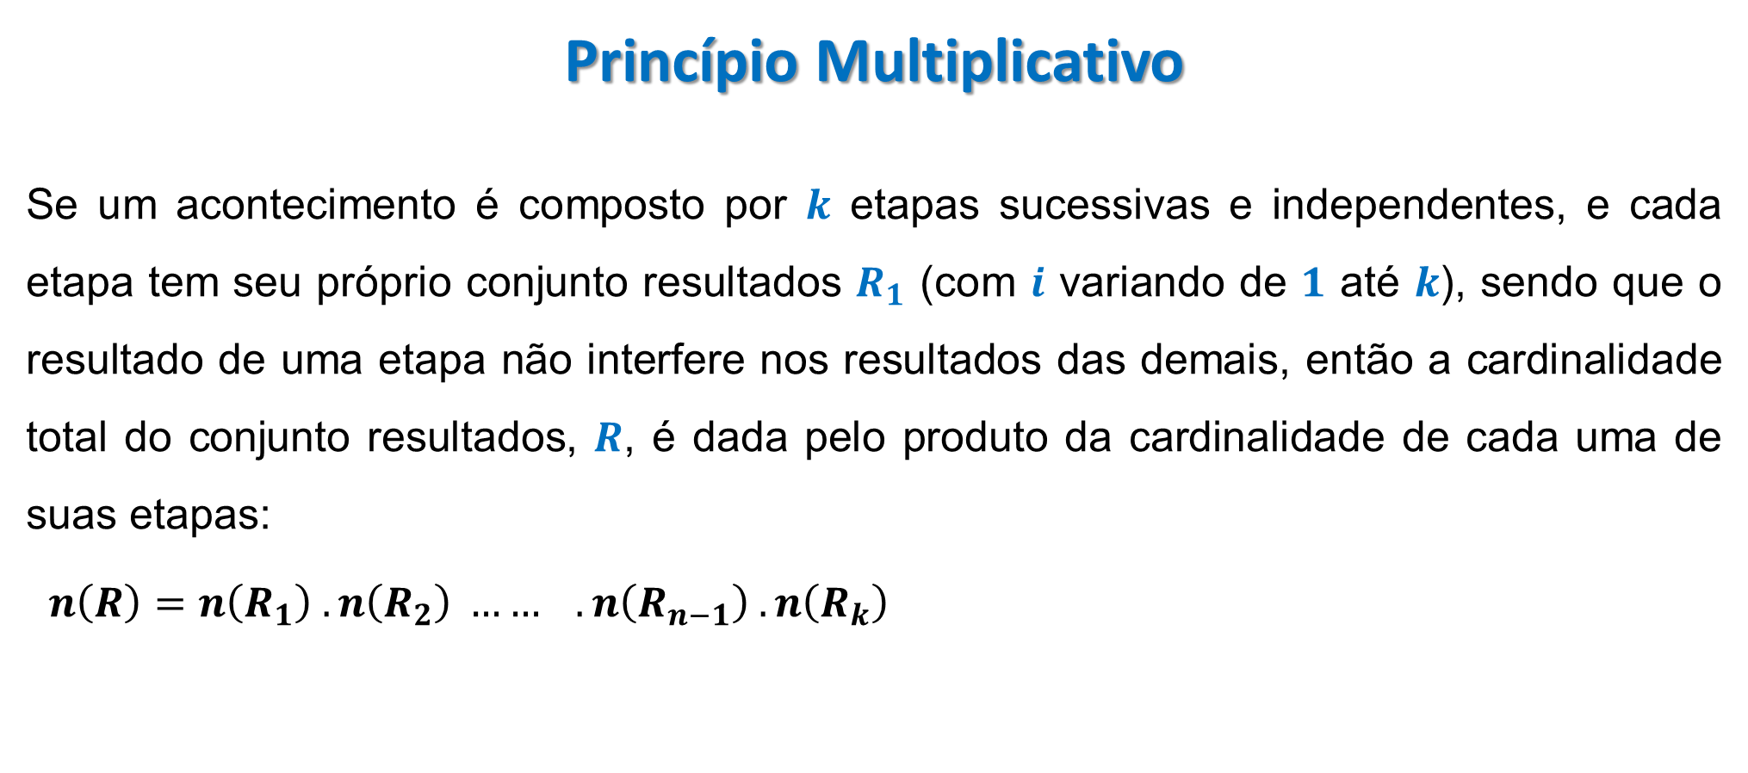
MATEMÁTICA
Prof. WAGNER
Princípio Multiplicativo
Se um acontecimento é composto por $k$ etapas sucessivas e independentes, e cada etapa tem seu próprio conjunto resultados $R_{1}$ (com $i$ variando de $1$ até $k$), sendo que o resultado de uma etapa não interfere nos resultados das demais, então a cardinalidade total do conjunto resultados, $R$, é dada pelo produto da cardinalidade de cada uma de suas etapas:
$n\left(R\right)=n\left(R_{1}\right) .n\left(R_{2}\right) …… .n\left(R_{n−1}\right) .n\left(R_{k}\right)$

Slide 9
MATEMÁTICA
Prof. WAGNER
Pausa...

Slide 10
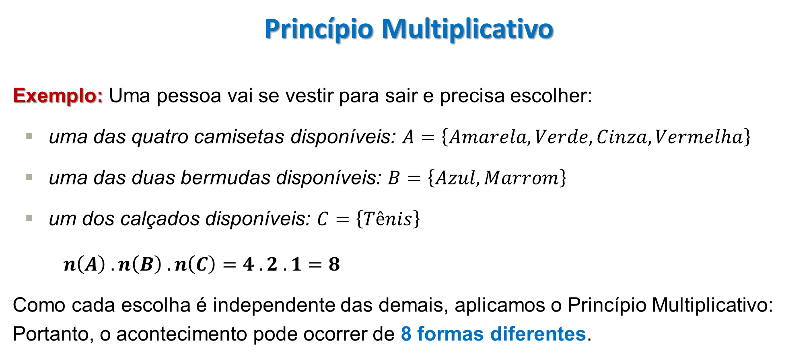
MATEMÁTICA
Prof. WAGNER
Princípio Multiplicativo
Exemplo: Uma pessoa vai se vestir para sair e precisa escolher:
  uma das quatro camisetas disponíveis: $A=\left\{Amarela, Verde, Cinza, Vermelha\right\}$
  uma das duas bermudas disponíveis: $B=\left\{Azul, Marrom\right\}$
  um dos calçados disponíveis: $C=\left\{Tênis\right\}$
$n\left(A\right) . n\left(B\right) . n\left(C\right)=4 . 2 . 1=8$
Como cada escolha é independente das demais, aplicamos o Princípio Multiplicativo:
Portanto, o acontecimento pode ocorrer de 8 formas diferentes.

Slide 11
MATEMÁTICA
Prof. WAGNER
Pausa...

Slide 12
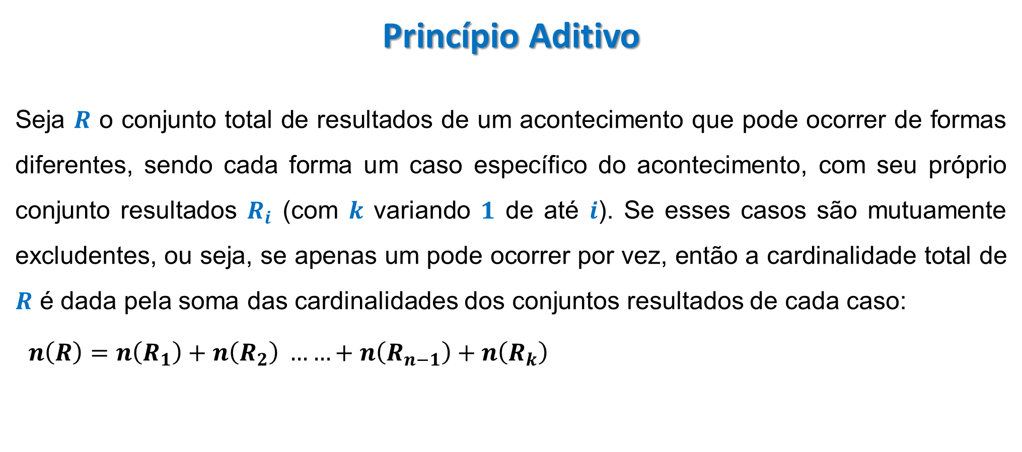
MATEMÁTICA
Prof. WAGNER
Princípio Aditivo
Seja $R$ o conjunto total de resultados de um acontecimento que pode ocorrer de formas diferentes, sendo cada forma um caso específico do acontecimento, com seu próprio conjunto resultados $R_{i}$ (com $k$ variando $1$ de até $i$). Se esses casos são mutuamente excludentes, ou seja, se apenas um pode ocorrer por vez, então a cardinalidade total de $R$ é dada pela soma das cardinalidades dos conjuntos resultados de cada caso:
$n\left(R\right)=n\left(R_{1}\right)+n\left(R_{2}\right) ……+n\left(R_{n−1}\right)+n\left(R_{k}\right)$

Slide 13
MATEMÁTICA
Prof. WAGNER
Pausa...

Slide 14
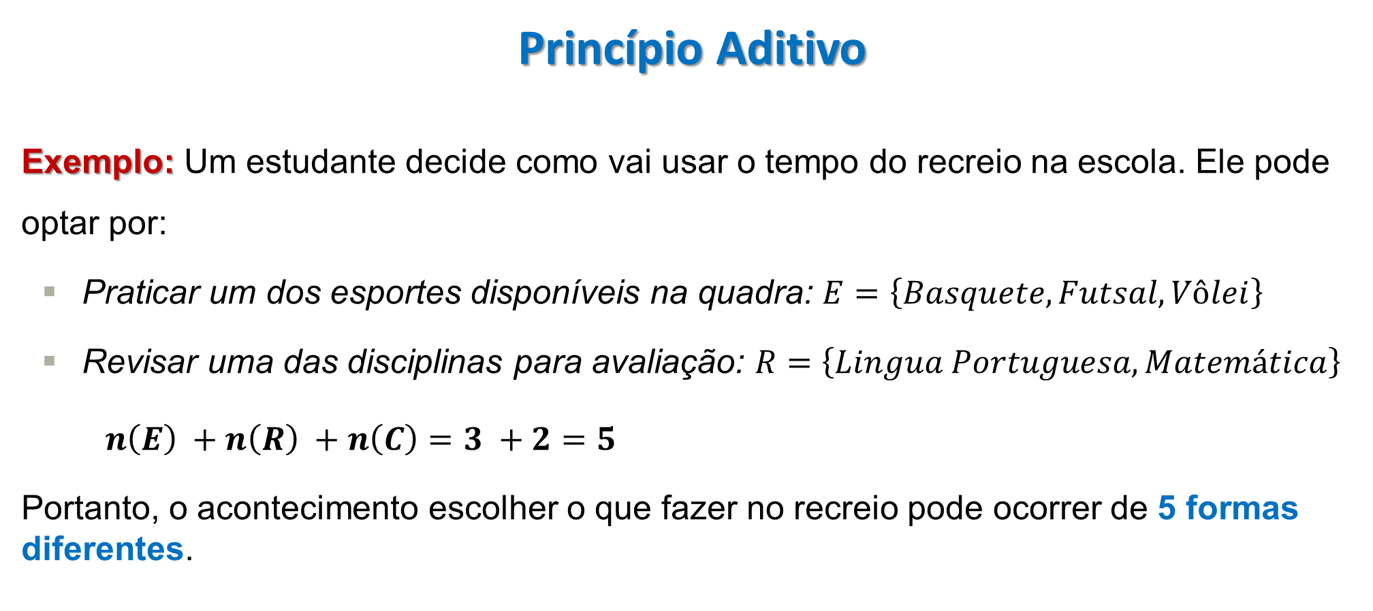
MATEMÁTICA
Prof. WAGNER
Princípio Aditivo
Exemplo: Um estudante decide como vai usar o tempo do recreio na escola. Ele pode optar por:
  Praticar um dos esportes disponíveis na quadra: $E=\left\{Basquete, Futsal, Vôlei\right\}$
  Revisar uma das disciplinas para avaliação: $R=\left\{Lingua Portuguesa, Matemática\right\}$
$n\left(E\right) +n\left(R\right) +n\left(C\right)=3 +2=5$
Portanto, o acontecimento escolher o que fazer no recreio pode ocorrer de 5 formas diferentes.

Slide 15
MATEMÁTICA
Prof. WAGNER
Pausa...

Slide 16
MATEMÁTICA
Prof. WAGNER
Obrigado!
Quem ensina aprende ao ensinar. E quem aprende ensina ao aprender. Paulo Freire
Até a próxima aula!

